Slide 1
Bilan et projets de groupe géographique / Ponts Alliance
Région : Languedoc Roussillon
Pays : France

Slide 2
Sommaire
Historique
Organisation
Activités 2 dernières années
Points forts et opportunités de développement
Projets pour 2016-2017

Slide 3
Historique/responsables
Groupe créé en Avril 2016
155 membres: civils, mastères, IPC...
Animation
Nathalie Mas-Raval, DGS communauté de communes Grand Pic Saint Loup (secteur public)
Nathalie Montero, Ingénieur d’affaires, Sitétudes, BTP aménagement (secteur privé)

Slide 4
Objectifs du groupe
Echanges professionnels et conviviaux entre anciens élèves des Ponts et Chaussées. Vie du groupe structurée autour :
- de soirées et sorties conviviales ou sportives, - de visites techniques (1/2 journée ou journée) sur des thématiques variées VRD/BTP/immobilier/urbanisme/environnement/finances, - des soirées conviviales.

Slide 5
Activités depuis la création en Avril 2016
Journée technique au Somail le 24 Juin 2016, dans l’Aude, en partenariat avec l’AITF (Association des ingénieurs territoriaux de France, sections Languedoc Roussillon et Midi Pyrénées)

Slide 7
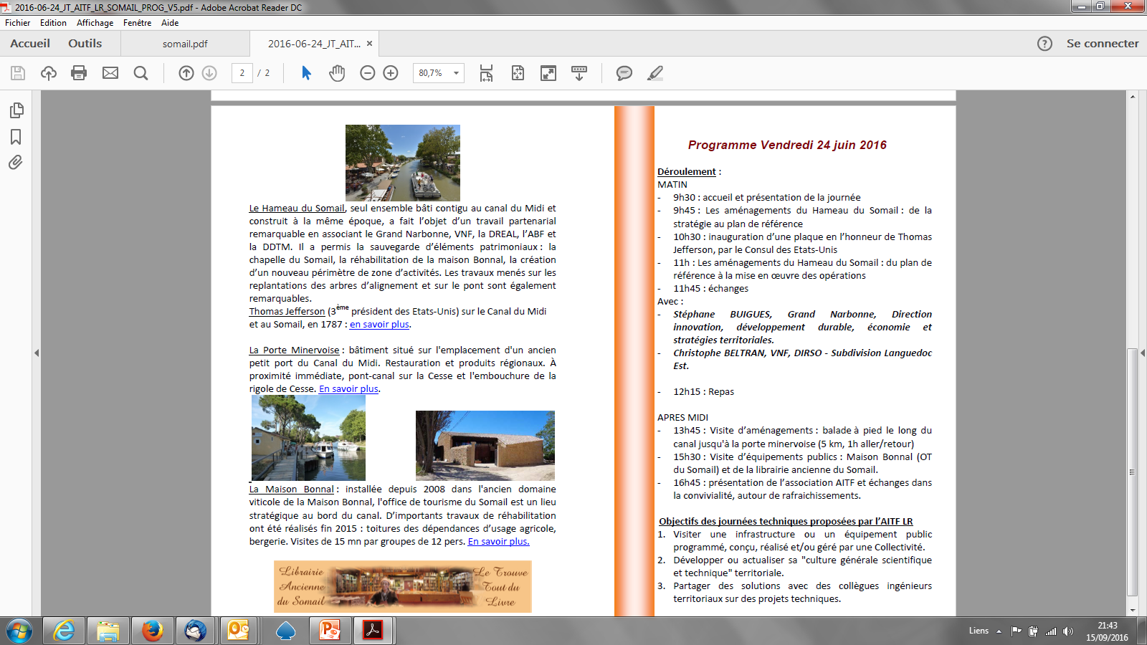

Slide 8
Un moment de convivialité au Somail

Slide 15
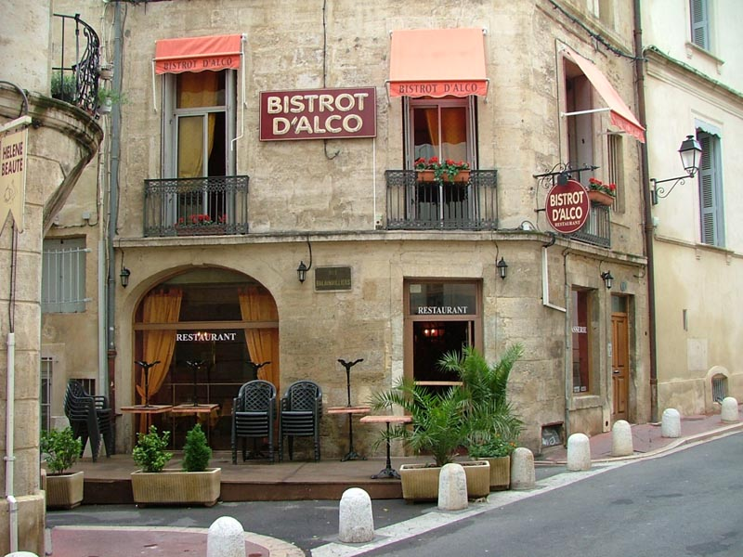
AUTRES EVENEMENTS EN 2016
Soirée le 6 octobre, Bistrot d’Alco, Montpellier

Slide 16
JOURNEE CONVIVIALE DU 27/11/2016
Journée conviviale le 27/11/2016:
Balade familiale avec pique nique par une belle journée d'automne sur les hauteurs d’un village viticole dans le nord montpellierain: Lauret.
Vue panoramique de la mer aux Cévennes en passant par le Mont Ventoux pour le plaisir des petits comme des grands. Un rendez vous amical en toute simplicité. A réitérer! Avis aux amateurs (de bons vins) d’autres groupes géographiques ou professionnels. Nous comptons bien reprogrammer un tel rendez vous au printemps...

Slide 19
Points forts et opportunités de développement
Points forts
Un réseau AITF partenaire dynamique (INSET)
Un possible réseau ADGCF
Des contacts à la fois publics et privés liés aux profils des animatrices
Un environnement propice aux activités extraprofessionnelles
Perspectives
Coopération avec le groupe géographique de Toulouse ou PACA
Evènements « nationaux » délocalisés
RNIT 2018 à Montpellier: partenariat avec Ponts Alliance ou Ecole des Ponts?

Slide 20
Projets pour 2016-2017
Evénements planifiés:
½ journée technique à Arles ( chantier sur un pont ferroviaire: Nathalie Montero suite à annulation de la visite du chantier gare TGV la mogère)
Journée conviviale au printemps
Evénements en préparation
-Souhait d’exporter une session d’un groupe professionnel ( transport?)
-1/2 journée technique: visite d’un centre aquatique réalisé en partenariat public privé
-Immobilier X ponts pierre- groupe PACA-Club des clubs de l’immobilier: projet Oxylane ou visite d’un Decathlon Village. Aix bouc bel air/ St Clement de riviere ( 2018)
-Journées balades familiales secteur Pic Saint Loup avec dégustation et activités sportives ( club œnologie de Ponts Alliance?)

